Slide 1
ELEKTRONIC HEALTH RECORD - STRUCTURE

Slide 2
LATAR BELAKANG
Peningkatan institusi pelayanan kesehatan yang menuntut profesional medis untuk
akses informasi medis pasien yang mungkin didistribusikan antar instansi,
dibangun dari berbagai macam variasi format kertas dan elektronik dan
disajikan dalam campuran narasi, struktur, kode dan multimedia
Dibutuhkan interoperability standard yang dapat membuat sistem komputer klinik untuk share data kesehatan dengan tetap menjaga kualitas klinis tiap individu dan berkontribusi di dalamnya
Perhatian untuk menjaga kerahasiaan dari informasi personal yang sensitif juga harus ditujukan untuk menjaga kepercayaan konsumen ketika EHR tersebar luas.

Slide 3
tantangan dan perubahan budaya
Keterbatasan dana dari institusi pelayanan kesehatan dan optimalisasi sumber daya yang ada.
Pembagian pelayanan dari spesialis ke arah komunitas
Persyaratan untuk menghantarkan evidence-base dan pelayanan yang berkualitas
Berkembangnya konsumerisme dan partispasi aktif dari pasien dalam pelayanan kesehatan
Kesamaan akses dan keterlibatan public dalam menetapkan prioritas.
Meningkatnya kompleksitas dari pelayanan kesehatan
Meningkatnya distribusi dan pelayanan mobile
Perubahan dalam suasana kerja dan akuntabilitas dari pelayanan kesehatan
Pertumbuhan pengetahuan medis yang cepat
Tuntutan akan catatan medis pasien yang komprehensif
Meningkatnya perhatian akan kerahasiaan informasi medis pasien.

Slide 4
keuntungan dari penggunaan EHR
mendapatkan, mengorganisasi dan melihat record data kesehatan.
Duplikasi entry data dapat dihindari ketika data ditangkap,
perawatan dan komunikasi aman dan konsisten sesuai dengan kebutuhan klinis.
Informasi yang sama dapat dilihat dengan berbagai macam cara, sebagai contoh berdasarkan problem, episode atau ringkasan sama baiknya dengan kronologis tradisional.
Standar data dan template untuk memastikan penangkapan data dan komunikasi dapat dijabarkan dan diadaptasikan seperti susunan praktis.
Pasien record dapat diakses dari terminal manapun di jaringan bahkan dengan multiuser bersamaan.
Sistem dapat menghantarkan peringatan secara real time dan mendukung keputusan dalam pengetahuan medis dan informasi yang didokumentasikan sebelumnya dari tiap pasien.

Slide 5
PERAN EHR
Mendukung keterlibatan konsumen
Melindungi privacy dan kerahasiaan perorangan
Menyediakan informasi konsumen
Mengakomodasi pendukung keputusan dan perawatan sendiri pasien
Memastikan accountability dari profesional kesehatan
Konsumen dapat mengakses informasi
Mendukung konsumen pelayanan kesehatan
Menyusun basis historis
Mengantisipasi problem dan tindakan kesehatan di masa depan
Mendeskripsikan pengukuran pencegahan
Identifikasi deviasi dari tren yang tidak diharapkan
Mengakomodasi pendukung keputusan

Slide 6
PERAN EHR
Mendukung komunikasi
Mendukung keberlanjutan, kolaborasi pelayanan dan kasus managemen
Akses ke database pengetahuan medis
Menghasilkan laporan otomatis
Mendukung email dan electronic data interchange (EDI)
Dapat transfer record
dapat akses record kapanpun dan dimanapun dibutuhkan
mendukung pengambilan informasi secara selektif
Mendukung managemen dan perbaikan kualitas
Membuat kerja profesional pelayanan kesehatan semakin efisien.
Mendukung keberlanjutan penilaian profesional.
Memfasilitasi tugas managemen dan mengurangi laporan berulang
Meningkatkan cost-efective
Menyediakan kegiatan yang legal
Menyediakan justifikasi untuk tindakan dan diagnosis

Slide 7
PERAN EHR
Mendukung pelayanan kesehatan
Mendukung pengembangan kebijakan
Menyediakan bukti untuk pengembangan dan evaluasi program
Mendukung riset dan pendidikan
Mendukung riset klinis
Membantu audit klinis
Mendukung pendidikan medis

Slide 8
Karakteristik EHR yang baik
Entry terbuat sebagai kontribusi formal untuk pertumbuhan dan menyusun riwayat melalui penyusun yang bertanggung jawab untuk tindakan kesehatan
Penggunaan terminology atau teks bebas, praktisi klinis membutuhkan banyak dan variasi kosa kata untuk mengekspresikan variasi dan kompleksitas dari masing-masing pasien
Sistem EHR harus dilandasi terminologi umum untuk mengekpresikan isi data klinis yang dapat mengakomodasi ekspresi selain mendukung kebutuhan untuk interpretasi terstruktur dan semi-struktur masing-masing entry

Slide 9
KARAKTERISTIK EHR
Struktur organisasi dari EHR dibutuhkan untuk disesuaikan dengan kebutuhan dokter
Fleksibilitas entry data dan mendukung narasi adalah alasan utama untuk retensi record kertas oleh banyak dokter
Pencapaian keseimbangan antara struktur, sistematika record dan narasi holistik sangat sulit dilakukan
membutuhkan flexible framework untuk merekam proses konsultasi dan mengakomodasi dokter secara pribadi seperti pasien

Slide 10
Persyaratan untuk menyusun EHR
Riset tentang persyaratan untuk menyusun informasi rekam kesehatan memberi perhatian pada konteks isi informasi yang harus ditangkap selama entry individu klinis pada saat direkam.
Sekarang telah banyak dibicarakan persyaratan klinis dan legal untuk arsitektur informasi EHR jika disadari adanya interkoneksi antar sistem klinik.
Konteks ini terdiri dari:
compositional context,
ethico legal context,
reasoning context,
care process context

Slide 11
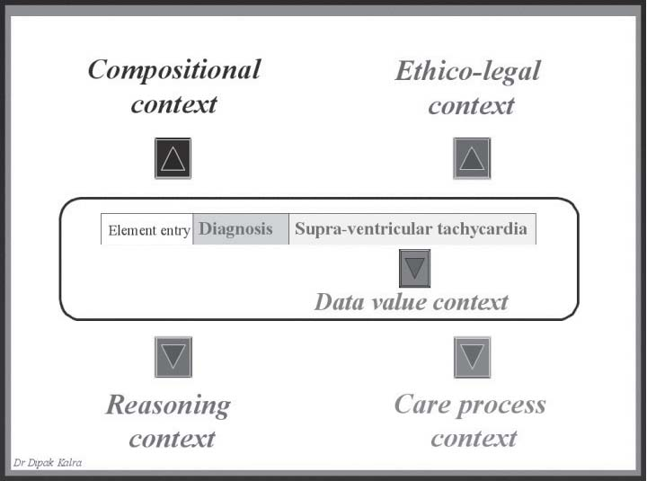

Slide 12
Compositional context
Terdapat beberapa segi dari konteks ini yaitu
Setiap record entry harus dapat menunjukkan entry name
Record entry dapat berupa elemen misalnya berat badan atau komponen misalnya tekanan darah
Hirarki struktur formal dari record harus menjamin dimana entry benar-benar dilakukan dan digolongkan oleh pengarang.
Arsitektur record harus menegaskan medico-legal, penerimaan kohort data dari EHR harus difikirkan

Slide 14
Data value contact
Konteks ini mengacu pada detil yang baik berkaitan dengan pemilihan nilai tersebut. EHR membutuhkan dapat menyusun berbagai macam data termasuk
teks, kuantitas, waktu, orang, multimedia
nama terminologi, versi dan registrasi agency
bahasa yang biasa dipakai ketika merekam data
range normal

Slide 16
Ethico-legal context
Sebagai contoh pembaca dapat memastikan bahwa data telah direvisi dari aslinya, yang berarti terdapat kesalahan dalam pencatatan dan telah dikoreksi (akses ke versi yang asli harus lebih sulit daripada versi yang terbaru). Macam konteks ini termasuk:
mengidentifikasi pengarang, agen yang berwenang dan tangungjawab legal untuk dokumentasi pelayanan kesehatan.
Identifikasi subyek pelayanan, dan subyek informasi dari yang diisikan tiap entry
Tanggal dan waktu dari pengisi record, transfer pelayanan dan kejadian yang dicatat.
Kontrol versi.
Hak akses, hak amandemen.

Slide 18
Reasoning context
Konteks ini mengacu pada informasi yang mungkin berhubungan dengan entry untuk menjelaskan bagaimana atau mengapa diaplikasikan pada pasien di bagian ini.
Reasoning context mungkin berisi:
kehadiran/absen
kepastian
keadaan klinis secara umum
catatan tambahan oleh pengisi
observasi abnormal
justifikasi atau alasan klinis
referensi pengetahuan

Slide 20
Care process context
Konteks ini berkaitan dengan link dan ponter yang membantu untuk menampilkan non kronologis dari rekam kesehatan.
Potensial link dan pointer yang harus terdapat dalam EHR adalah :
Sebab dan akibat
Permintaan dan hasil
Status proses
Definisi masalah
Episode perawatan
Jalannya protokol
Decission support systems ⁽⁶⁾

